Slide 1
과제1_인물소개 페이지 만들기
title 태그에 인물 이름
h1 태그에 인물 이름
img 태그에 인물 사진 (인터넷에 올라와 있는 이미지)
p 태그에 간단한 설명 (b 태그와 i 태그 하나씩 포함시켜주세요.)
이 인물과 연관 있는 사이트로의 링크 (a 태그) 한 개

Slide 2
과제2_My 프로필 페이지 만들기
결과화면 페이지와 최대한 비슷하게 만듭니다.
어떤 태그를 써야 할 지, 어떤 스타일을 적용할 지 스스로 고민해 봅니다.

Slide 3
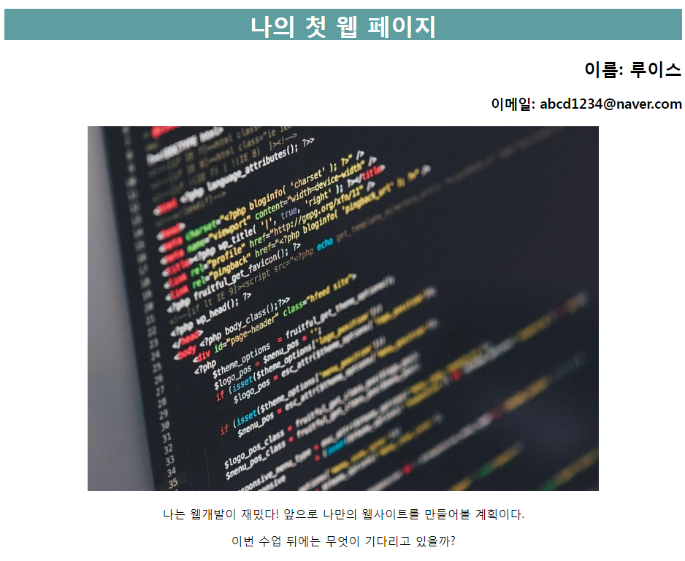
오른쪽정렬
중앙정렬
이미지크기
가로 700px
세로 500px

Slide 4
과제3_여행 기록 페이지 만들기
조건0. Index.html, paris.html, newyork.html, tokyo.html, style.css, logo.png 를 이용합니다. (메뉴를 클릭하면 해당 html로 이동하게 합니다)
조건1. 모든 요소가 가운데 정렬 되어있어야합니다.
조건2. travel 로고는 가로 길이가 165px, 세로 길이가 58px입니다.
조건3. 'travel' 로고 위에는 80px의 여백이 있습니다.
조건4. 메뉴는 16px의 Helvetica 폰트, 색상은 Hex값 기준 58595B, RGB 기준 (88, 89, 91)입니다.
조건5. 현재 머물러 있는 창의 메뉴의 폰트는 진하게 나옵니다.
조건6. 각 메뉴 사이의 간격은 20px이고, 매뉴의 위 아래로 60px의 여백이 있습니다.
조건7. 사진의 가로 길이는 페이지의 가로 길이의 90%입니다. 예를 들어 페이지의 가로 길이가 1,000px이면, 사진의 가로 길이는 900px이 되어야 합니다.

Slide 5
